Slide 1
Présentation du projet

Slide 2
Table des matières
01
02
03
04
Explication Théorique
Explication sur les serveurs, tokens et authentification
Explication Pratique
Explication avec des bouts de codes
Démonstration
Je vais montrer ce que j’ai fait durant le projet.
Conclusion
Conclusion du projet et mon avis sur le projet

Slide 3
01
Explication

Slide 4

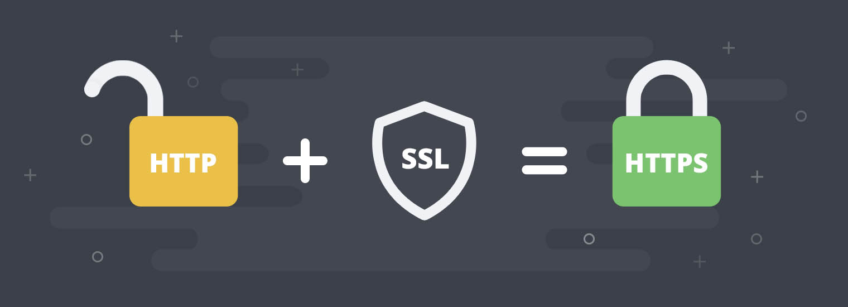
OpenSSL et HTTPS

Slide 5
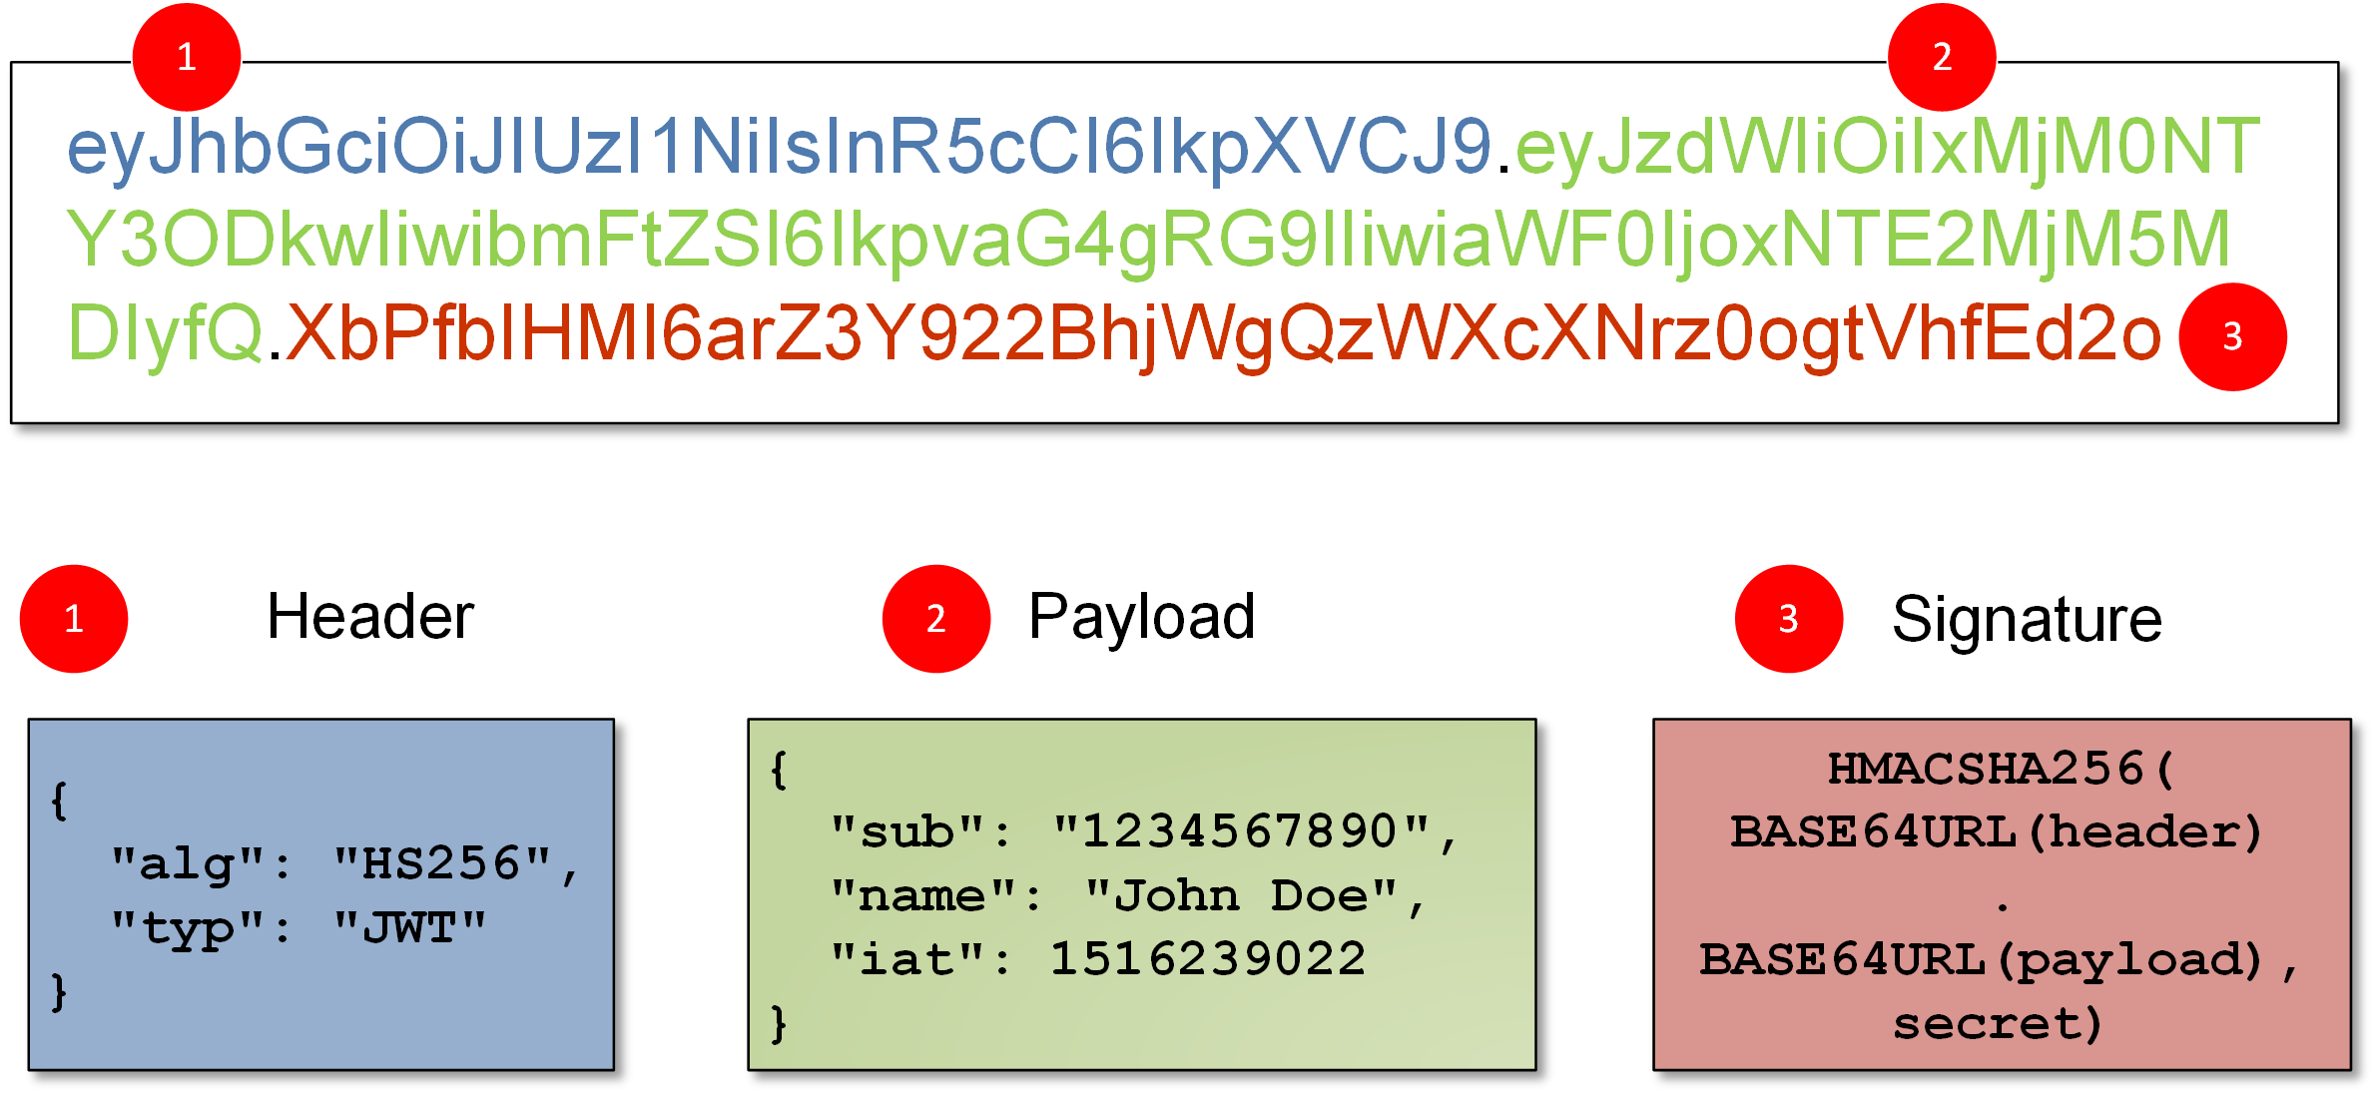
JWT Token

Slide 6
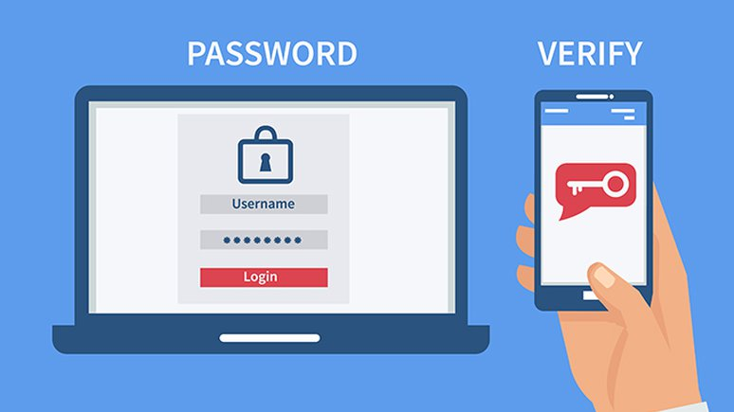
Authentification

Slide 7
02
Complément

Slide 8
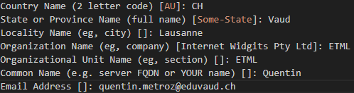
OpenSSL et HTTPS

Slide 9

JWT Token

Slide 10
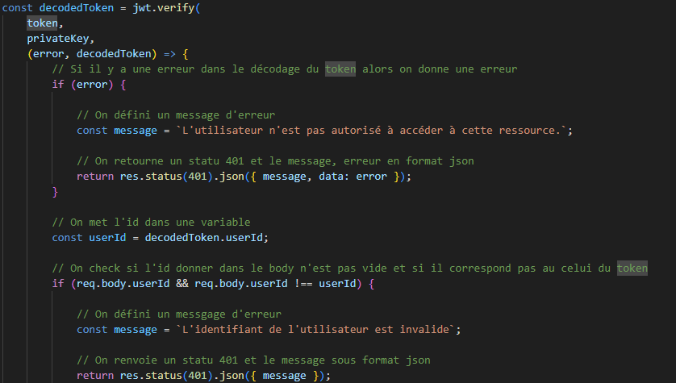
Authentification

Slide 11
03
Démonstartion

Slide 12
04
Conclusion

Slide 13
Thanks!
Do you have any questions?
youremail@freepik.com
+91 620 421 838
yourcompany.com
Please keep this slide for attribution

